Slide 1
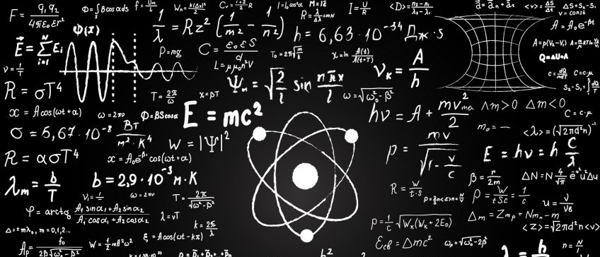
Piano di studio POTENZIAMENTO
FISICO MATEMATICO
Prof. Paolo Francini
info.pot.fisica@liceocavour.edu.it

Slide 2
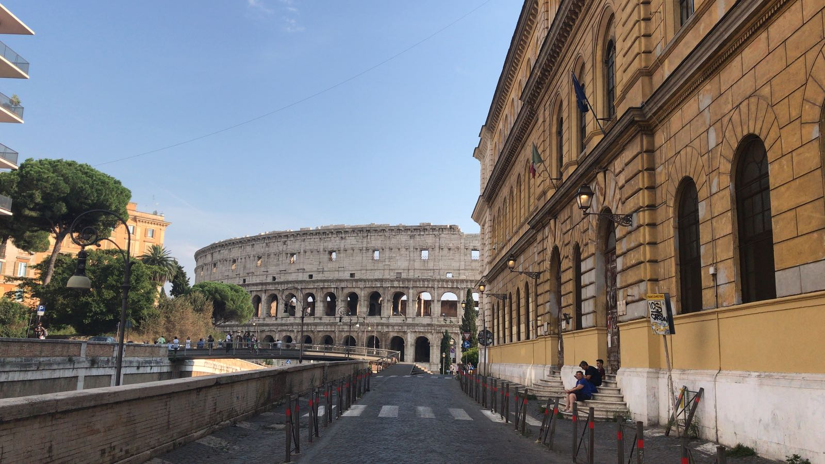

PERCORSO DI POTENZIAMENTO FISICO-MATEMATICO
Indirizzo mirato all’approfondimento delle discipline
fisico-matematiche sul piano teorico, storico ed
interdisciplinare (anche in vista dei successivi studi
universitari)

Slide 3
PERCORSO DI POTENZIAMENTO FISICO-MATEMATICO
Orario settimanale:
- al biennio, 1 ora di Fisica in più;
- al triennio, 1 ora di Matematica in più.
Nel complesso:
5 ore di Matematica e 3 ore di Fisica
alla settimana, dal 1° al 5° anno.

Slide 4
PERCORSO DI POTENZIAMENTO FISICO-MATEMATICO
Al biennio:
più ore per il laboratorio;
più attività di esplorazione e problem solving di Fisica;
maggiore approfondimento nell’introduzione della Fisica (ad esempio in relazione ai vettori e alla cinematica).

Slide 5
PERCORSO DI POTENZIAMENTO FISICO-MATEMATICO
Nel triennio:
rafforzamento del raccordo tra Matematica-Fisica;
attività esplorative e laboratoriali di Matematica;
tematiche interdisciplinari e trasversali, ad esempio probabilità e statistica, applicazioni tecnologiche, storia della scienza.

Slide 6
 | 1 | 2 | 3 | 4 | 5
ITALIANO | 4 | 4 | 4 | 4 | 4
LATINO | 3 | 3 | 3 | 3 | 3
INGLESE | 3 | 3 | 3 | 3 | 3
STORIA E GEOGRAFIA | 3 | 3
STORIA |  |  | 2 | 2 | 2
FILOSOFIA |  |  | 3 | 3 | 3
MATEMATICA* | 5 | 5 | 5 | 5 | 5
FISICA* | 3 | 3 | 3 | 3 | 3
SCIENZE NATURALI | 2 | 2 | 3 | 3 | 3
DISEGNO E STORIA DELL’ARTE | 2 | 2 | 2 | 2 | 2
EDUCAZIONE FISICA | 2 | 2 | 2 | 2 | 2
RELIGIONE/MATERIA ALTERNATIVA | 1 | 1 | 1 | 1 | 1
TOTALE ORE SETTIMANALI | 28 | 28 | 31 | 31 | 30
Piano di studio POTENZIAMENTO
FISICO MATEMATICO
Prof. Paolo Francini
info.pot.fisica@liceocavour.edu.it
Per Matematica* al triennio le ore passano da 4 a 5
Per fisica* al biennio le ore passano da 2 a 3

